Slide 1
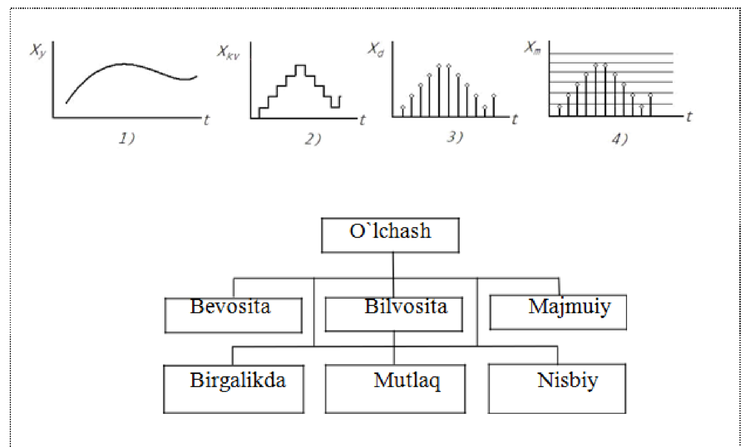
ELЕKTR O‘LCHАSH USULLАRI
Umuman, o‘lchash juda xilma-xil yo‘sinda o‘tkazilishi mumkin. Bu, albatta, o‘lchanadigan elektr va noelektrik kattaliklarning ko‘pligiga, ularning vaqt bo‘yicha har xil xarakterda o‘zgarishiga, o‘lchash aniqligiga qo‘yiladigan talablarga va o‘lchash natijalarining har xil yo‘l bilan olinishiga bog‘liqdir.
O‘lchash turlari: 1) bevosita; 2) bilvosita; 3) majmuiy; 4) birgalikda.

Slide 2
Bevosita o‘lchash – o‘lchanayotgan kattalikning aniq qiymatini tajriba natijasidan bevosita topish. Masalan, elektr tokini ampermetrda o‘lchash.
X=Y₁ ,
bu yerda: X – o‘lchanadigan kattalik, Y – tajriba natijasi.
Bilvosita o‘lchash – bevosita o‘lchangan kattaliklar bilan o‘lchanayotgan kattalik orasida bo‘lgan ma’lum bog‘lanish asosida kattalikning qiymatini topish. Masalan, o‘zgarmas tok zanjirida quvvat o‘lchash P=U∙I
f (Y₁,Y₂,...,Y_{n}),
bu yerda Y_{1,}Y₂,...,Y_{n} – bevosita o‘lchashlar natijasi.
Majmuiy o‘lchash – bir necha nomdosh kattaliklarning birikmasini bir vaqtda bevosita o‘lchashdan kelib chiqqan tenglamalar tizimini yechib, izlanayotgan qiymatlarni topish. Masalan, har xil tarozi toshlarning massasini solishtirib, bir toshning ma’lum massasidan boshqasining massasini topish uchun o‘tkaziladigan o‘lchashlar.
Birgalikda o‘lchash – turli nomli ikki va undan ortiq kattaliklar orasidagi munosabatni topish uchun bir vaqtda o‘tkaziladigan o‘lchashlar.
Masalan, rezistorning 20ºC dagi qiymatini turli temperaturalarda o‘lchab topish. R_{t}=R₀ (1+αt²)
Mutlaq o‘lchash – bir yoki bir necha asosiy kattaliklarning bevosita o‘lchanishini va (yoki) fizikaviy doimiylikning qiymatlarini qo‘llash asosida o‘tkaziladigan o‘lchash.
Nisbiy o‘lchash – kattalik bilan birlik o‘rnida olingan nomdosh kattalikning nisbatini yoki asos qilib olingan kattalikka nisbatan nomdosh kattalikning o‘zgarishini o‘lchash.

Slide 3
O‘lchash usullari
O‘lchash usuli deganda, o‘lchash qonun-qoidalari va o‘lchash vositalaridan foydalanib, kattalikni uning birligi bilan solishtirish usullari tushuniladi.
Bevosita baholash usuli – bevosita o‘lchash asbobining kuzatish qurilmasi yordamida to‘g‘ridan-to‘g‘ri o‘lchanayotgan kattalikning (uning aynan o‘lchov birligida) qiymatini topish. Masalan, kuchlanishni voltmetr yordamida o‘lchash.
O‘lchov bilan taqqoslash (solishtirish) usuli – o‘lchanayotgan kattalikni o‘lchov orqali yaratilgan kattalik bilan taqqoslash usuli bo‘lib, bir nechta turlari mavjud:
Nolga keltirish usuli – bunda kattalikning taqqoslash asbobiga ta’siri natijasini nolga keltirish lozim bo‘ladi. Masalan, qarshilikni to‘la muvozanatlanadigan ko‘prik yordamida o‘lchash.

Slide 4
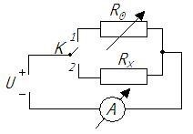
Differensial (ayirmali) o‘lchash usuli – o‘lchov bilan taqqoslash usulining bir turi hisoblanib, o‘lchanayotgan kattalikning va o‘lchov orqali yaratilgan kattalikning ayirmasini (farqini) o‘lchash asbobiga ta’sir qilish usuli. Masalan, voltmetr yordamida ikki kuchlanish orasidagi farqni o‘lchash, bunda kuchlanishlarning biri juda yuqori aniqlikda ma’lum, ikkinchisi esa izlanayotgan kattalik hisoblanadi.
∆U = U₀ – U_{x}, bundan U_{x} = U₀ – ∆U.
O‘rindoshlik o‘lchash usuli – bu usul o‘lchanayotgan kattalikning o‘lchov orqali yaratilgan ma’lum qiymatli kattalik bilan o‘rin almashishiga asoslangan.
O‘rindoshlik o‘lchash usuli.

Slide 5
Mos kelish usuli – bu o‘lchanayotgan kattalik bilan o‘lchov orqali yaratilgan kattalikning ayirmasini shkaladagi belgilar yoki davriy signallarni mos keltirish orqali o‘tkaziladigan o‘lchash. Masalan, kalibr yordamida val diametrini o‘lchash yoki uzunlikni shtangensirkul bilan o‘lchash. Bundan tashqari, o‘lchanadigan kattalikning vaqt bo‘yicha o‘zgarish jarayoniga qarab o‘lchash quyidagicha turlanadi. O‘lchash jarayonida vaqt bo‘yicha o‘zgaradigan kattalikni o‘lchash – statik (bunga kattalikning turg‘un, ta’sir etuvchi, amplituda qiymatlarini o‘lchash misol bo‘ladi), vaqt bo‘yicha o‘zgaradigan qiymatlarni o‘lchash esa – dinamik o‘lchash deyiladi (masalan, tok yoki kuchlanishlarning oniy qiymatlarini o‘lchash).
Dinamik o‘lchashlarda agar o‘lchash vositasi o‘lchanadigan kattalikning uzluksiz o‘zgarishini qayd qila olsa, bunda uni uzluksiz o‘lchash deyiladi.
Diskret o‘lchash usuli. Diskret o‘lchash usuli shundayki, bunda vaqt bo‘yicha o‘zgaruvchi kattalikning hamma qiymati emas, balki ba’zi momentlarga tegishli qiymatigina ma’lum bo‘ladi.

Slide 6
Diskret o‘lchash usuli

Slide 7
ketma-ket hisob usuli;
taqqoslash (solishtirish) usuli;
d) sanoq usuli.

Slide 8
ELЕKTR O‘LCHАSH VОSITАLАRI TO‘G‘RISIDА UMUMIY MА’LUMОTLАR
Elektr o‘lchash vositalari deganda elektr, magnit, noelektrik kattaliklarni, elektr zanjir parametrlarini o‘lchashda qo‘llaniladigan qurulmalar majmuasiga aytiladi.
Elektr o‘lchash vositalari ularni bajaradigan funksiyasiga qarab quyidagi guruhlarga bo‘linadi: o‘lchovlar, etalonlar, o‘lchash o‘zgartkichlari, o‘lchash asboblari, o‘lchash qurilmalari va axborot-o‘lchash tizimlari.
O‘lchov deb kattalikning aniq bir qiymatini hosil qiladigan (tiklaydigan), saqlaydigan texnik vositaga aytiladi.
O‘lchovlar o‘zgarmas va o‘zgaruvchan qilib ishlanadi, ya’ni bir qiymatli, masalan: qarshiligi 0,1 Om bo‘lgan g‘altak yoki normal element, tarozi toshi, o‘zgarmas yoki bir qiymatli o‘lchovdir; har xil sig‘imni olishga imkon beruvchi o‘zgaruvchan sig‘imli kondensator esa o‘zgaruvchan, ya’ni ko‘p qiymatli o‘lchovdir.
Bir qiymatli o‘lchovlar birikmasi o‘lchovlar to‘plamini tashkil etadi. Standart namunalar va namunaviy moddalar ham o‘lchovlar turkumiga kiritilgan.
Standart namuna – modda va materiallarning xossalarini va xususiyatlarini tavsiflovchi kattaliklarni hosil qilish uchun xizmat qiladigan o‘lchov sanaladi. Masalan, g‘adir-budurlikning namunalari, namlikning standart namunalari.
Namunaviy modda esa muayyan tayyorlash sharoitiga hosil bo‘ladigan va aniq xossalarga ega bo‘lgan modda sanaladi. Masalan, «toza suv», «toza metal» va h.k.

Slide 9
Kattalik birligini qayta tiklash va saqlash uchun mo‘ljallangan o‘ta yuqori (metrologik) aniqlikdagi maxsus o‘lchash vositalari etalon deb ataladi va birlik o‘lchamini uzatishda metrologik zanjirning oliy zvenosi hisoblanadi.
Etalon (o‘lchashlar shkalasi yoki birligi etaloni) – kattalikning o‘lchamini qiyoslash sxemasi bo‘yicha quyi tabaqa vositalarga uzatish maqsadida, shkalani yoki kattalik birligini qayta tiklash va (yoki) saqlash uchun mo‘ljallangan va belgilangan tartibda etalon sifatida tasdiqlangan o‘lchash vositasi yoki o‘lchash vositalarining majmuyi.
Etalonlar konstruktiv ishlanishiga va tarkibiga qarab quyidagilarga bo‘linadi: etalon kompleks, yakka etalon, guruhli etalon, etalon to‘plami.
Birlikni qayta tiklash aniqligining darajasi va metrologik tobeligi bo‘yicha etalonlar birlamchi, ikkilamchi va ishchi etalonlarga bo‘linadi. Davlat uchun boshlang‘ich etalon sifatida xizmat qilishi rasmiy qaror bilan tan olingan etalon milliy (davlat) etalon deb ataladi.
O‘lchash o‘zgartkichi deb o‘lchash ma’lumoti signalini ishlab berish, uzatish, keyinchalik o‘zgartirish, ishlab berish va uni saqlashga mo‘ljallangan, lekin kuzatuvchining ko‘rishi (kuzatishi) uchun moslanmagan o‘lchash vositasiga aytiladi.
O‘lchash o‘zgartkichi

Slide 10
O‘lchash o‘zgartkichlarining chiqishidagi o‘lchash ma’lumotining signali kuzatuvchining ko‘rishi (kuzatishi) uchun moslanmagan bo‘lganligi sababli, bu o‘zgartkichlar alohida (mustaqil) o‘lchash vositasi sifatida ishlatilmaydi. O‘lchash o‘zgartkichlari faqat o‘lchash asboblari bilan birgalikda yoki o‘lchash qurilmalari yoxud o‘lchash tizimlarining tarkibida ishlatiladi.
O‘lchash asboblari deb kuzatish (kuzatuvchi) uchun qulay ko‘rinishli shaklida o‘lchash ma’lumoti signalini ishlab berishga mo‘ljallangan o‘lchash vositasiga aytiladi.
O‘lchash asboblari struktura sxemasining turi bo‘yicha (o‘lchash vositasiga o‘lchash ma’lumoti signalini o‘zgartirish ketma-ketligini ifodalovchi sxema) bevosita ta’sirdagi (baholaydigan) va solishtirib o‘lchaydigan asboblarga bo‘linadi.
O‘lchanadigan kattalikni asbobning oldindan darajalab qo‘yilgan darajasi (shkalasi) bo‘yicha kuzatishga hisoblashga imkon beruvchi o‘lchash asbobi bevosita ta’siridagi asbob deb ataladi. Bunday asboblarda o‘lchash ma’lumotining signalini to‘g‘ri yo‘nalishda qator ketma-ketlikdagi o‘zgartirishlardan o‘tadi. Asboblarning strukturali sxemasi quyida keltirilgan:
Bevosita ta’siridagi asboblarning strukturali sxemasi

Slide 11
O‘lchanadigan kattalikni uni o‘lchovi bilan avtomatik yoki operator ishtirokida solishtirish natijadisa olinadigan o‘lchash asboblari solishtirish asboblari deyiladi. Boshqacha aytganda, bu asboblarda o‘lchanadigan kattalik bevosita uning o‘lchovi bilan yoki o‘lchov sifatida qabul qilingan aniq qiymati bilan o‘zaro solishtiriladi. Solishtirish asboblarida chiqish kattaligi Y teskari bog‘lanish zanjiridagi maxsus o‘zgartkich yordamida (O‘_{tеsk}) o‘lchanadigan kattalik X bilan bir turdagi X_{k} ga o‘zgartiriladi va keyin X va X_{k} kattaliklar asbobning kirishida solishtiriladi (ayriladi). Solishtirish asboblarining strukturali sxemasi (berk zanjirli bo‘ladi) quyidagi rasmda ko‘rsatilgan.
Solishtirish asboblarining strukturali sxemasi

Slide 12
Ko‘p hollarda o‘lchanadigan kattalik bilan uning aniq qiymatlari emas, balki shu kattaliklar hosil qilgan effektlar solishtiriladi. Masalan, o‘zgarmas tok ko‘priklarida o‘lchanadigan va aniq qarshiliklarining zanjirlaridan o‘tadigan elektr toki solishtiriladi. Teng yelkali tarozilarda o‘lchanadigan оbyеkt va toshlarning massasi emas, balki shu jismlar hosil qilgan aylantiruvchi momentlar solishtiriladi.
O‘lchash asboblari ularning ko‘rsatishi, chiqishdagi kattalik bilan o‘lchandigan kattaliklarning o‘zaro bog‘liqligi bo‘yicha analogli va raqamli asboblarga bo‘linadi.
Analogli asboblar. Analogli asboblarda ularning ko‘rsatishi o‘lchanadigan kattalikning uzluksiz o‘zgarish funksiyasiga bog‘liq bo‘ladi.
Analogli asboblar yuqori tezkorlikka ega, bundan tashqari, asbobning ko‘rsatishi bo‘yicha o‘lchanadigan kattalikning o‘zgarishi (raqamliga qaraganda) psixologik jihatdan oson qabul qilinadi (kuzatiladi). Lekin, analogli (asosan, strelkali) asboblarning aniqligi uning shkalasi bo‘yicha kuzatish xatoligi bilan cheklanadi (xatolik odatda 0,05–1% dan kichik bo‘lmaydi).
Raqamli asboblar. Raqamli o‘lchash asbobi deb, o‘lchash borasida uzluksiz o‘lchanadigan kattalikning natijasi raqamli qayd etish qurilmasida yoki raqamlarni yozib boruvchi qurilmada diskret tarzda o‘zgartirilib, indikatsiyalanadigan asboblarga aytiladi.
Raqamli asboblar diskret o‘lchash usuliga asoslangan bo‘lib, asbobning ko‘rsatishi raqam ko‘rinishida bo‘ladi, shu sababli ularning ko‘rsatuvlari osongina qayd qilinadi, ularni EHMga kiritish juda qulay.
Elektr o‘lchash asboblarining qayd qiluvchi, o‘ziyozar, bosmalovchi, integrallovchi va jamlovchi turlari ham mavjud.
Qayd qiluvchi elektr o‘lchash asboblarda ko‘rsatuvlarni diagrammali qog‘ozda yozib olish yoki raqamli tarzda qayd etish ko‘zda tutiladi.
Integrallovchi elektr o‘lchash asboblari – berilgan (o‘lchanadigan) kattalikni vaqt bo‘yicha yoki boshqa mustaqil o‘zgaruvchi ko‘rsatkich bo‘yicha integrallash xususiyatiga ega. Bunga misol qilib elektr energiya hisoblagichini ko‘rsatish mumkin.
Jamlovchi elektr o‘lchash asboblarida ko‘rsatishlar turli kanallar orqali berilgan ikki yoki bir necha kattaliklarning yig‘indisi bilan funksional bog‘langan bo‘ladi. Bunga bir necha generatorlar quvvati yig‘indisini o‘lchash uchun mo‘ljallangan vattmetrlar misol bo‘la oladi.
O‘lchash asboblari ishlatilishi xususiyatiga ko‘ra ko‘chma va ko‘chirib yuritilmaydigan (statsionar) asboblarga bo‘linadi.
O‘lchanadigan kattalik turiga qarab, elektr o‘lchash asboblari ampermetr, voltmetr, vattmetr, ommetr, fazometr, chastotomer va shu kabi asboblarga bo‘linadi.
Ishlatilish sharoitiga qarab elektr o‘lchash asboblari A, B, V va T guruhlarga ajratiladi. Masalan, A guruhdagi asboblar havoning nisbiy namligi 80% gacha yetadigan, harorati +10+35°C gacha bo‘lgan quruq va isitiladigan yopiq xonalarda ishlatishga mo‘ljallangan. T guruhga kiruvchi asboblar esa quruq va nam, eng issiq iqlim (tropik) sharoitida foydalanishga mo‘ljallab tayyorlangan.

